Slide 1
Termodinámica: 4° Medio
Profesora Patricia Riesco Romero

Slide 2
Unidad 0
Conceptos básicos de Mecánica de Fluidos y la Calorimetría

Slide 3
Conceptos previos
Volumen
Este término tiene que ver con un concepto matemático y físico a la vez.
Físico: región del espacio que ocupa un cuerpo
Matemático: expresión matemática que determina esa región. Se mide en m³ o en cm³
Para determinar el volumen de un cuerpo se necesita conocer su forma física.
Para cuerpos especiales existen fórmulas específicas
Cubo de arista a
V = a³
Esfera de radio R
Paralelepípedo de lados a, b y c
V = abc
Cilindro con base de radio R y altura h
V = πR²h

Slide 4
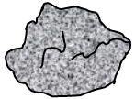
Volumen de un cuerpo irregular
Si un cuerpo es irregular, una piedra por ejemplo, no existe una fórmula matemática que permita determinar su volumen, y si la hay de seguro que es muy compleja
Entonces, ¿cómo se determina su volumen?
Procedimiento
3º El incremento de volumen en el agua, corresponde al volumen del cuerpo
1º Un vaso con agua hasta cierto nivel
2º Se coloca el cuerpo en el interior del vaso con agua
Hay que procurar que el vaso tenga una forma geométrica simple para determinar el volumen de agua. Un cilindro por ejemplo.
Se marca el nivel
Se marca el nuevo nivel

Slide 5
Densidad
Es una medida que representa la cantidad de materia que hay por cada unidad de volumen de un cuerpo
Se mide en kg/m³ o en g/m³
En general los sólidos tienen mayor densidad que los líquidos y éstos mayor densidad que los gases. Pero dentro de los sólidos, por ejemplo, hay unos con más y otros con menos densidad.

Slide 6
Presión
La idea más simple que se tiene sobre presión se relaciona con la acción de aplastar algo.
Y cuando se aplasta algo se ejerce una fuerza sobre una región del objeto.
Si la fuerza que se ejerce sobre un objeto es F y la región sobre la cual actúa es A, se tiene que la presión que ejerce esa fuerza, es:
La presión se mide en N/m² y se denomina Pascal.

Slide 7
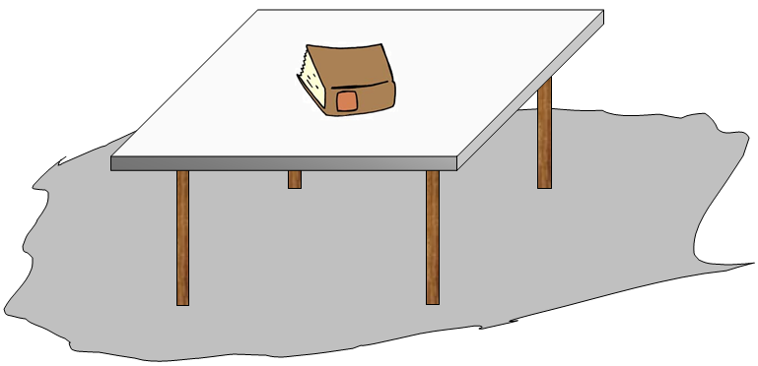
Un ejercicio
Si un libro tiene una masa de 0,4 kg y su portada mide 20 cm por 15 cm y está apoyado sobre una mesa. El peso del libro ejerce una presión sobre la mesa.
Peso del libro:
W = mg
= 0,4 [kg]x 9,8 [m/s²]
= 3,72 [N]
Presión:
A
Área de contacto:
A = ab
= 0,2 [m] x 15 [m]
= 0,3 [m²]
W
P

Slide 8
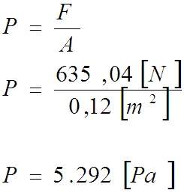
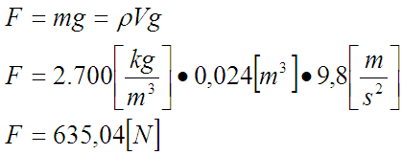
ejercicio
Sobre el suelo hay un bloque de aluminio, de medidas 20 cm de alto, 30 cm de ancho y 40 cm de largo. ¿Qué presión ejerce sobre el suelo?
Volumen del bloque:
V = abc = 0,2 [m]x0,3[m]x0,4[m]
V = 0,024 [m³]
Área de contacto:
A = bc = 0,3[m]x0,4[m]
A = 0,12 [m²]
A
La fuerza que actúa sobre el área de contacto, es el peso del bloque:
Presión
P
F
V = abc
m = ρV

Slide 9
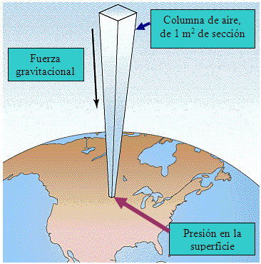
Presión atmosférica
Es la presión que el aire ejerce sobre la superficie terrestre.
Cuando se mide la presión atmosférica, se está midiendo la presión que ejerce el peso de una columna de aire sobre 1 [m²] de área en la superficie terrestre.
La presión atmosférica en la superficie de la Tierra es:
P = 101.325 [Pa]
y se aproxima a:
P = 1,01X10⁵ [Pa]

Slide 10
Principio de Pascal
La presión aplicada a un fluido encerrado es transmitida sin disminución alguna a todos los puntos del fluido y a las paredes del recipiente que lo contiene.
En la figura que se muestra un líquido confinado en un recipiente y en un costado hay un sistema similar al de una jeringa.
Si empujamos el pistón con una fuerza F, ejerceremos una presión P sobre el líquido que está al interior del recipiente.
P
P
P
P
P
F
P
P
P
Y esa presión se transmite a todos los puntos del fluido y también a las paredes del recipiente.
P

Slide 11
Evaluación
I.- Verdadero o Falso. Justifique lo Falso. ( 2 ptos cada una)
1………Si aumentamos la fuerza haciéndola 4 veces mayor y la superficie, haciéndola el doble. La presión permanece constante.
2……… Al caminar por la nieve cuando se utilizan lo esquíes, su objetivo es disminuir la superficie de contacto para que de esa forma disminuir la presión ejercida sobre la nieve.
3………La presión ejercida por un cajón sobre la cubierta de un camión depende del material del cual está construido el cajón.
4……… La presión ejercida por el agua sobre un cuerpo sumergido en ella se expresa en joule.
5………La densidad de una sustancia se define como el cociente entre el volumen del cuerpo y su peso.

Slide 12
6……….Los hielos flotan en los mares debido que la densidad del agua liquida es menor que la densidad del agua sólida.
7………..Los gases y los líquidos se consideran fluidos debido que ambos estados de la materia tienen las mismas características.
8……….La presión atmosférica aumenta en la cordillera, lo que provoca grandes malestares a las persona.
9…………La presión corresponde a una fuerza aplicada sobre un volumen determinado.
10……….La presión atmosférica a nivel del mar es menor que en el Altiplano.
11………La densidad en un sólido es menor que en un liquido.
12………..El uso de una prensa hidráulica con dos émbolos, uno de mayor área transversal que el otro, tiene como objetivo multiplicar las presiones que se transmiten.

Slide 13
II.- DESARROLLE: (3 puntos cada uno)
1.- La densidad del Cu es de 8,9 $\frac{gr}{{cm}^{3}}$.Calcular el volumen, en $m^{3},$ de una masa de Cu de masa 500 gr
2.- Sobre el émbolo de una jeringa de radio 1cm. Se aplica una fuerza de !Newton. Determinar la presión resultante sobre el fluido.
3.- ¿Qué presión ejercerá sobre el suelo un elefante, suponiendo que sus patas son circulares de 30 cm de diámetro?. ¿Le favorecería al elefante tener las patas de menor diámetro?
4.- Calcular la densidad de la Tierra de masa $6,24∙{10}^{24}$ Kg y el radio terrestre es de 6400 Km. Expresar la densidad en $\frac{Kg}{m^{3}}$.

Slide 14
Enviar
26 Marzo antes de 12 hr, su puntualidad es fundamental en la evaluación
priesco.mariareina@gmail.com

